Slide 1
Waarom woeden de heidenvolken?
Psalm 2

Slide 2
1 WAAROM woeden de heidenvolken en bedenken de volken wat zonder inhoud is? 2 De koningen van de aarde stellen zich op en de vorsten spannen samen tegen de HEERE en tegen Zijn Gezalfde: 3 Laten wij Hun banden verscheuren en Hun touwen van ons werpen! 4 Die in de hemel woont, zal lachen, de Heere zal hen bespotten. 5 Dan zal Hij tot hen spreken in Zijn toorn, in Zijn brandende toorn hun schrik aanjagen. 6 Ik heb Mijn Koning toch gezalfd over Sion, Mijn heilige berg.
De wereld
spreekt
God spreekt
Psalm 2

Slide 3
7 Ik zal het besluit bekendmaken: De HEERE heeft tegen Mij gezegd: U bent Mijn Zoon, Ík heb U heden verwekt. 8 Eis van Mij en Ik zal U de heidenvolken als Uw eigendom geven de einden der aarde als Uw bezit. 9 U zult hen verpletteren met een ijzeren scepter, U zult hen in stukken slaan als aardewerk. 10 Nu dan, koningen, handel verstandig. Laat u onderwijzen, rechters van de aarde. 11 Dien de HEERE met vreze, verheug u met huiver. 12 Kus de Zoon, opdat Hij niet toornig wordt en u onderweg omkomt, wanneer Zijn toorn slechts even ontbrandt. WELZALIG allen die tot Hem de toevlucht nemen!
De koning spreekt
De psalmist spreekt
Psalm 2

Slide 4
De blinde vlek:
Voor Israël is dit de Here Jezus
Voor de kerk/gemeente is dit Israël
Voor de volkeren en de wereld is dit
het koninkrijk van God
Psalm 2

Slide 5
De God, Schepper van hemel en aarde roept verzet op! Verzet omwille van zijn Naam, zijn eer. Hij die recht heeft op ons leven en om gehoorzaamheid vraagt! Verzet en agressie omdat God ervoor gekozen heeft de God van Israël te zijn!
Psalm 2

Slide 6
De blinde vlek: Voor Israël is dit de Here Jezus
Psalm 2

Slide 7
Gen. 42:8… “Jozef herkende zijn broers, maar zij herkenden hem niet.” Rom. 11:8… “God heeft hun een geest van diepe slaap gegeven, ogen om niet te zien en oren om niet te horen, tot op de dag van heden.”
Psalm 2

Slide 8
1 Wie gelooft wat ik heb gezegd? Wie heeft werkelijk begrepen hoe machtig de Heer is? 2 Zijn dienaar groeide bij Hem op als een buigzaam jong takje, als een wortel uit kurkdroge grond. Hij zag er niet bijzonder uit, zodat we iets van Hem verwacht zouden hebben. Als we naar Hem keken, zagen we niets bijzonders. 3 Niemand wilde iets met Hem te maken hebben. Hij werd door iedereen in de steek gelaten. Hij kende pijn en verdriet en ziekte. De mensen draaiden hun hoofd weg als ze Hem zagen. We hebben geen enkel respect voor Hem gehad.
Jesaja 53

Slide 9
4 Wij dachten dat Hem dat allemaal overkwam omdat Hij door God werd gestraft! Maar Hij heeft ónze ziekten op zich genomen en ónze pijn weggedragen. 5 Híj werd mishandeld vanwege ónze ongehoorzaamheid aan God. Híj werd geslagen omdat wíj zoveel slechte dingen deden. Híj kreeg de straf, zodat wíj vrede met God zouden kunnen hebben. Zíjn lichaam werd stukgeslagen met de zweep, zodat wíj genezing zouden kunnen krijgen van onze ziekten. 6 We dwaalden allemaal rond als schapen die geen herder hebben. We deden allemaal wat we zelf wilden. Maar de Heer heeft al ónze ongehoorzaamheid op Hém gelegd. 7 Hij werd mishandeld, maar Hij protesteerde niet. Hij zei niets, net als een lam dat wordt weggebracht om geslacht te worden, en net als een schaap dat wordt geschoren.
Jesaja 53

Slide 10
8 Hij werd uit de angst en uit de veroordeling weggenomen. En wie van de mensen van zijn tijd kon het iets schelen dat Hij uit het leven werd weggerukt en gedood? Hij heeft de straf gedragen voor de ongehoorzaamheid van mijn volk. 9 De mensen dachten dat Hij bij de misdadigers begraven zou worden. Maar Hij kreeg een graf bij de rijken. Dat was omdat Hij nooit iets slechts had gedaan en nooit iets gezegd had wat niet waar was. 10 Maar de Heer had besloten Hem helemaal te verpletteren. God maakte Hem ziek. Nadat Hij zijn eigen leven heeft opgeofferd om ons te bevrijden van onze schuld, zal Hij kinderen hebben. En Hij zal heel lang leven. Door Hem zal de Heer zijn plannen kunnen uitvoeren. 11 En nadat Hij zo vreselijk heeft geleden, zal Hij ervan genieten dat Gods plan werkelijkheid is geworden.
Jesaja 53

Slide 11
De Heer zegt: "Zo zal mijn Dienaar, die zelf nooit iets verkeerds gedaan heeft, heel veel mensen bevrijden van hun schuld. Want Hij zal hun ongehoorzaamheid op Zich nemen. 12 Daarom zal Ik Hem een belangrijke plaats geven, bij de machtigen. Hij zal met hen de buit verdelen. Want Hij heeft vrijwillig zijn leven gegeven. Hij heeft Zich laten behandelen als een misdadiger. Zo droeg Hij de straf voor de ongehoorzaamheid van heel veel mensen. En Hij heeft gebeden voor de schuldige mensen."
Jesaja 53

Slide 12
De blinde vlek:
Voor de kerk/gemeente is dit Israël
Jesaja 53

Slide 13
We hebben Jezus (om)gevormd tot iemand die tot onze Westerse cultuur behoort In beelden en schilderijen heeft de kerk Hem afgebeeld als een niet-Jood Jezus werd losgemaakt van het volk Israël
Psalm 2

Slide 14
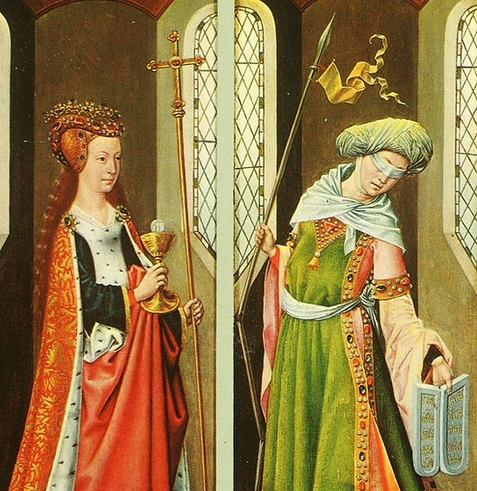
Vrouwe Kerk
Vrouwe Synagoge
Een vergeten hoofdstuk
Psalm 2

Slide 15
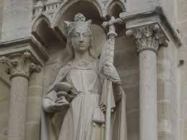
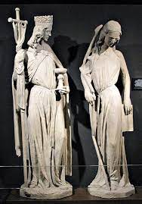
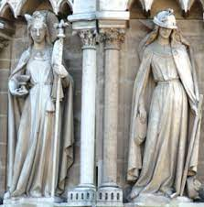
Een vergeten hoofdstuk
Psalm 2

Slide 16
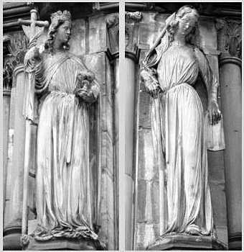
Een vergeten hoofdstuk
Gekroond hoofd
Geblinddoekt
Kruis met vaandel
Gebroken lans en verfrommelde vlag
Avondmaalsbeker
De twee wetstafels ondersteboven
Psalm 2
Vrouwe Kerk
Vrouwe Synagoge

Slide 17
De blinde vlek:
Voor de volkeren en de wereld is dit
het koninkrijk van God
Psalm 2

Slide 18
Gen. 27:22
‘De stem is van Jacob maar de handen zijn van Esau’
Psalm 2

Slide 19
Een vergeten hoofdstuk uit de profane geschiedenis? Een vergeten hoofdstuk uit de ‘tenach’, de joodse bijbel (oude testament)?
Psalm 2

Slide 20
Gestalte geven aan de liefde voor het volk Israël Bezinning op de relatie tussen Gemeente(KERK)en Israël
Opstand en vijandschap tegen God de Almachtige onderkennen
Psalm 2

